Slide 1
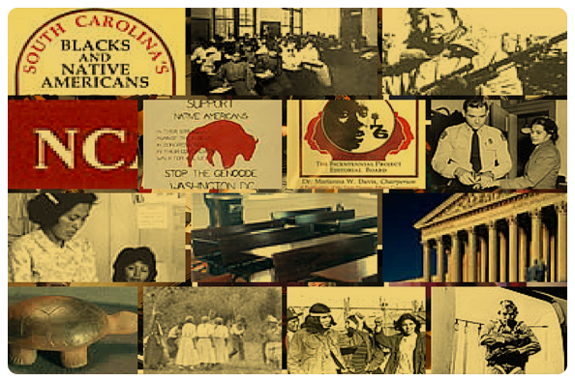
IL MOVIMENTO PER I DIRITTI CIVILI (NATIVO AMERICANO)

Slide 2
QUALI DIRITTI?
A partire dall’arrivo dei coloni europei, le comunità native del Nord America hanno dovuto subire:
il maggiore calo demografico di ogni altro gruppo etnico che ha progressivamente popolato il continente;
la cancellazione di gran parte delle loro lingue e delle loro tradizioni culturali;
di converso, l’appropriazione di nomi, simboli, capi di vestiario, pratiche della cultura nativa da parte della cultura bianca, e la loro decontestualizzazione e ridefinizione per fini totalmente diversi;
il maggiore ritardo nel riconoscimento del diritto di voto e della cittadinanza statunitense, ottenuto solo nel 1925.
Dopo la Seconda guerra mondiale, le società native hanno rivendicato il diritto al recupero delle proprie tradizioni culturali e nel contempo il diritto alla piena inclusione all’interno della società statunitense.

Slide 3
LE POLITICHE DEL GOVERNO FEDERALE
Politiche verso gli “indiani” Politiche complessive
1880-1930: Assimilazione Imperialismo
1930-1950: Autonomia Riformismo economico
1950-1960: Assimilazione Guerra fredda/individualismo
1960-1980: Autonomia Movimenti per i diritti civili
1980-2020: Assimilazione/ Multiculturalismo/ autonomia anti-multiculturalismo

Slide 4
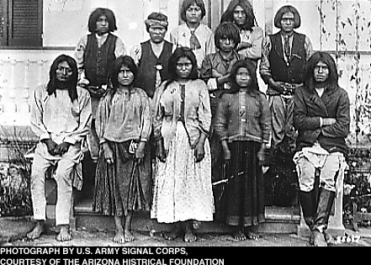
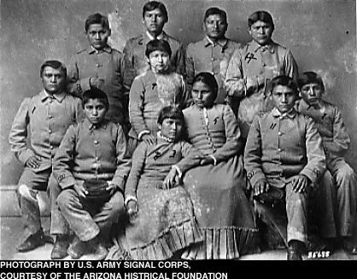
ASSIMILAZIONISMO
1890-1950: sistema delle Indian Boarding Schools (sottrazione di bambini e bambine alle famiglie native e inserimento nelle boarding schools per apprendere l’“assimilazione” (cancellazione forzata dell’identità nativa).
“

Slide 5
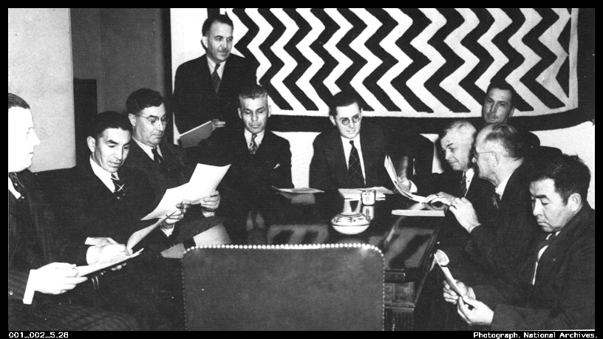
INDIAN CLAIMS COMMISSION (1946)
Estinzione di ogni rivendicazione dei nativi sulle terre ancestrali fino al 1978.
Pagamento di un prezzo fisso per ogni acro (circa 4.000 metri quadri) sottratto illegalmente nel passato alle comunità native.
L’ICC non restituì terre ai nativi, e alcune comunità rifiutarono i risarcimenti.

Slide 6
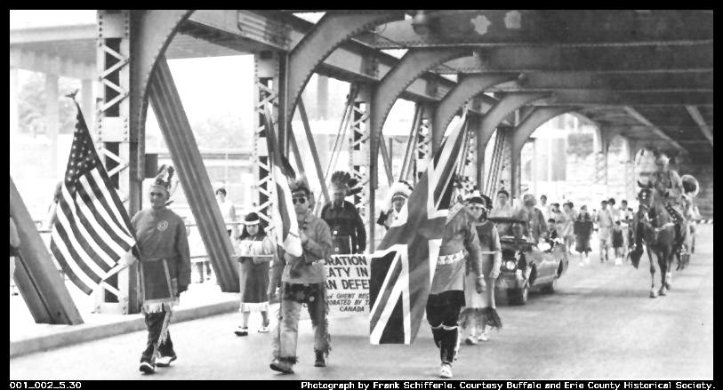
L’INIZIO DEL MOVIMENTO PER I DIRITTI NATIVI
1944: National Congress of American Indians
1945-53: al ritorno dalla Seconda guerra mondiale e dalla Guerra di Corea, i veterani nativi iniziano a rivendicare i propri diritti di cittadini statunitensi a pieno titolo
1961: American Indian Chicago Conference, National Indian Youth Council
Iroquois protest at U.S.-Canada border for Jay Treaty

Slide 7
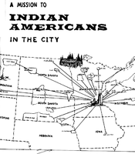
Force Indians off reservation
Offerta di opportunità di lavoro nelle aree urbane.
Accordi in cui i nativi dovevano dichiarare che non sarebbero tornati nelle riserve.
Aumento della popolazione nativa nelle grandi città delle coste orientale e occidentale, del Midwest e del Sud-Ovest.
RELOCATION ACT (1956)

Slide 8
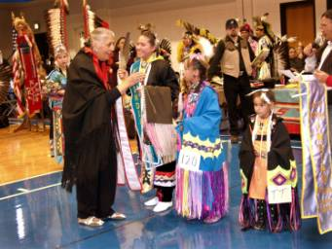
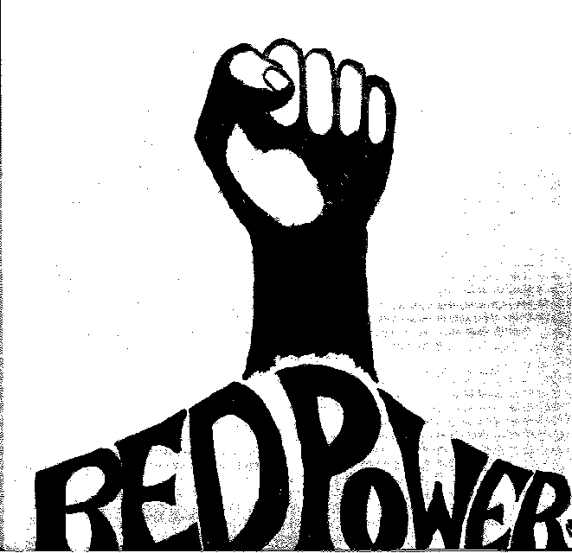
GLI EFFETTI DEL RELOCATION ACT
Perdita dell’identità nativa in molti casi, ma in altri tentativo di mantenere contatti con le riserve.
Aumento dei contatti tra le diverse tribù → prospettiva pan-indiana.
Esperienza della povertà urbana e contatti con le altre comunità subalterne.
Esposizione ai movimenti per i diritti civili.
Chicago
American
Indian
Center
powwow

Slide 9
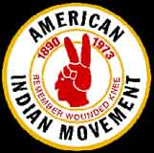
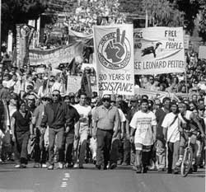
AMERICAN INDIAN MOVEMENT (1968)
Nascita alla Stillwater Prison (Minnesota).
Ispirazione: Black Panthers.
Monitoraggio della brutalità della polizia
da parte delle comunità native.
Contatti con i capi tradizionali nelle riserve.
Attivismo sia nelle aree urbane sia in quelle
rurali.

Slide 10
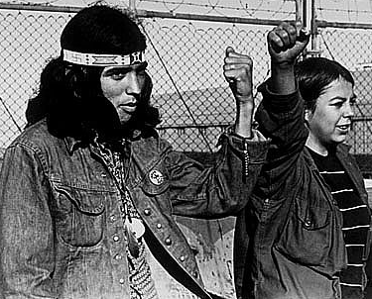
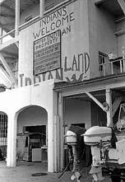
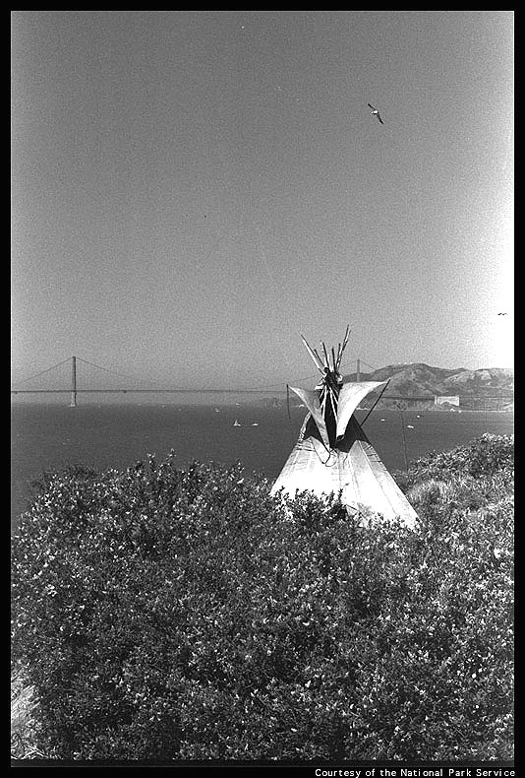
ALCATRAZ (1969)
Membri di molte comunità native occupano la prigione abbandonata di Alcatraz, nella Baia di San Francisco, rivendicandone la proprietà grazie a una legge che prevede la restituzione delle terre native di proprietà federale non utilizzate dal Governo.
Prima azione pan-indiana a livello nazionale.

Slide 11
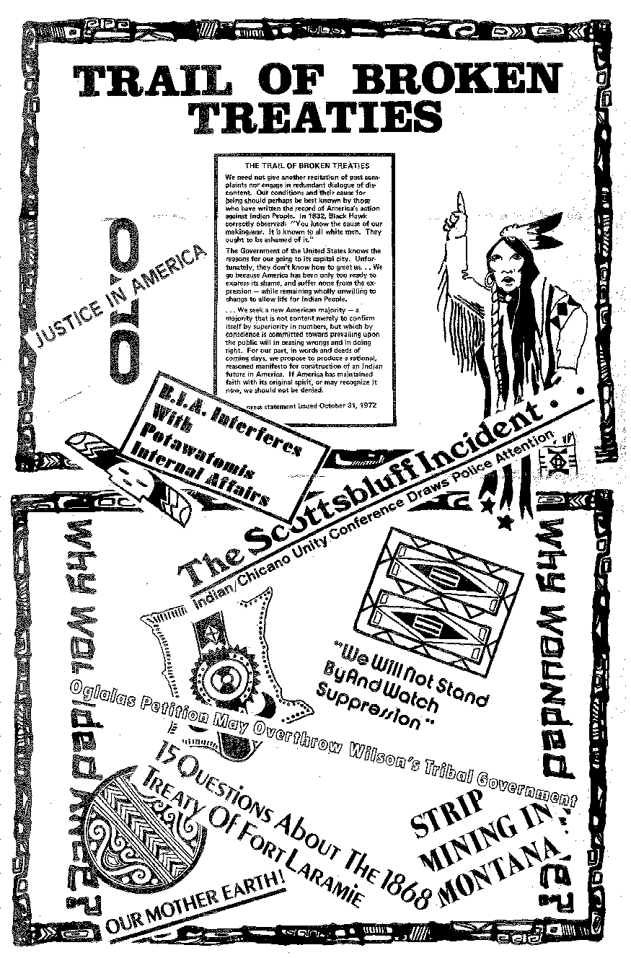
TRAIL OF BROKEN TREATIES (1972)
- Carovana a Washington per rivendicare l’autodeterminazione.
Occupazione del Bureau of Indian Affairs prima delle elezioni del 1972.
Marcia di 5 mesi da San Francisco a Washington (1978) per protestare contro la deportazione dei nativi dalle loro terre → passaggio alle azione legali nei tribunali → molte terre indiane vengono inserite in parchi nazionali o urbanizzate, per evitare il loro ritorno alle comunità native, ma in alcuni casi vengono restituite.

Slide 12
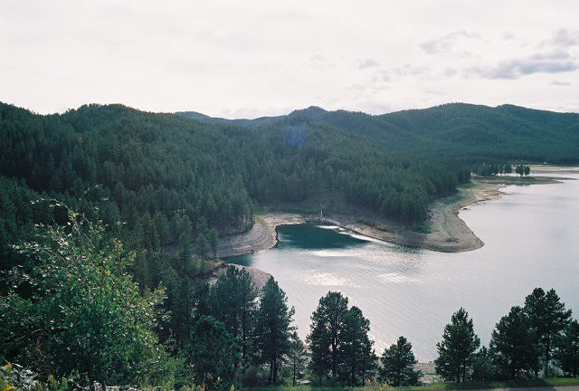
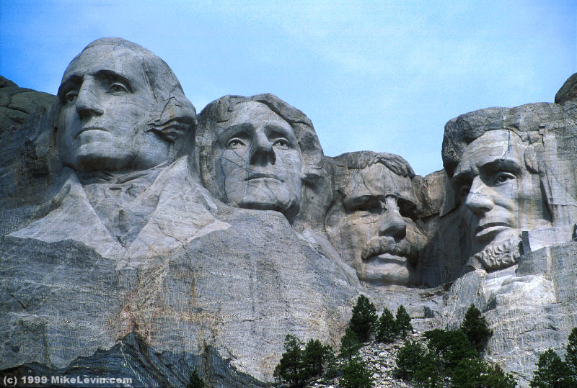
I primi successi
1968: Indian Civil Rights Act → autogoverno delle comunità native.
Recupero del controllo sull’educazione dei minori.
Anni Settanta: Vittorie nelle cause legali sui diritti di proprietà delle terre (oltre 100 milioni di dollari di risarcimento ai Sioux per le Black Hills).
Anni Ottanta: Ottenimento dei diritti sulla caccia, sulla pesca e sul gioco d’azzardo (apertura di molti casino).

Slide 13
IL RINASCIMENTO NATIVO
Dopo la Seconda guerra mondiale i nativi americani iniziano a entrare gradualmente nel sistema dell’istruzione superiore, e ad avere accesso ai movimenti sociali e culturali più innovativi.
Gli esponenti della nuova cultura nativa rivendicano una autonoma soggettività, reinventando un’identità fondata sul dialogo (spesso aspro e conflittuale) tra la plurisecolare tradizione orale e le dinamiche della modernità.
Questo processo di ridefinizione identitaria si concretizza con la Native American Renaissance.

Slide 14
La tradizione letteraria nativa
Il Rinascimento nativo traduce nella letteratura scritta, rinnovandola, la lunga tradizione orale delle comunità native, ma si fonda anche su una precedente tradizione letteraria.
1829: A Son of the Forest, autobiografia di William Apess.
1833: The Life of Ma-Ka-Tai-Me-She-Kia-Kiak, or Black Hawk.
Primo importante “intellettuale” indiano: George Copway (Ojibwa), che tra il 1847 e il 1851 viaggia per l’Europa, pubblica cinque libri e dirige il giornale Copway’s American Indian.
Primo romanzo Native American: O Gi Maw Kwe Mit I Gwa Ki – Queen of the Woods (1890) di Simon Pokagon.
Primo romanzo scritto da una donna indiana: Cogewea: The Half-Blood (1927) di Mourning Dove (Hum-ishu-ma).
Biografie di indiani più o meno celebri che raccontano loro la propria vita, registrate da etnografi bianchi: Geronimo’s Story of His Life di S.M. Barrett (1906) e Black Elk Speaks (1932), le memorie di Hehaka Sapa tradotte (e talvolta inventate) da John Neihardt.

Slide 15
LA CULTURA DELLO STORY-TELLING
Elemento fondamentale del Rinascimento nativo: ricerca di un intreccio che colleghi il passato con il presente attraverso una pratica del raccontare – lo story-telling, nella dizione preferita dagli autori e dalle autrici così come dai critici Native American – che privilegia il significato etimologico del termine “storia”, derivante dalla radice greca histo-, ovvero “tessuto”.
Raccontare significa tessere reti – o tele di ragno, come la Thought-Woman di Ceremony di Leslie Marmon Silko, o quilts che intrecciano frammenti diversi per raccontare una storia – grazie alle quali si cerca di ricreare un’integrità identitaria.

Slide 16
NASCITA DELLA RINASCITA
Convenzionalmente, l’inizio della Native American Renaissance viene fatto risalire alla pubblicazione, nel 1968, del romanzo House Made of Dawn di N. Scott Momaday, che vince il Premio Pulitzer. Ad esso seguono Ascending Red Cedar Moon (1974) di Duane Niatum, Winter in the Blood (1974) di James Welch, Ceremony (1977) di Leslie Marmon Silko e Darkness in Saint Louis (1978) di Gerald Vizenor.

Slide 17
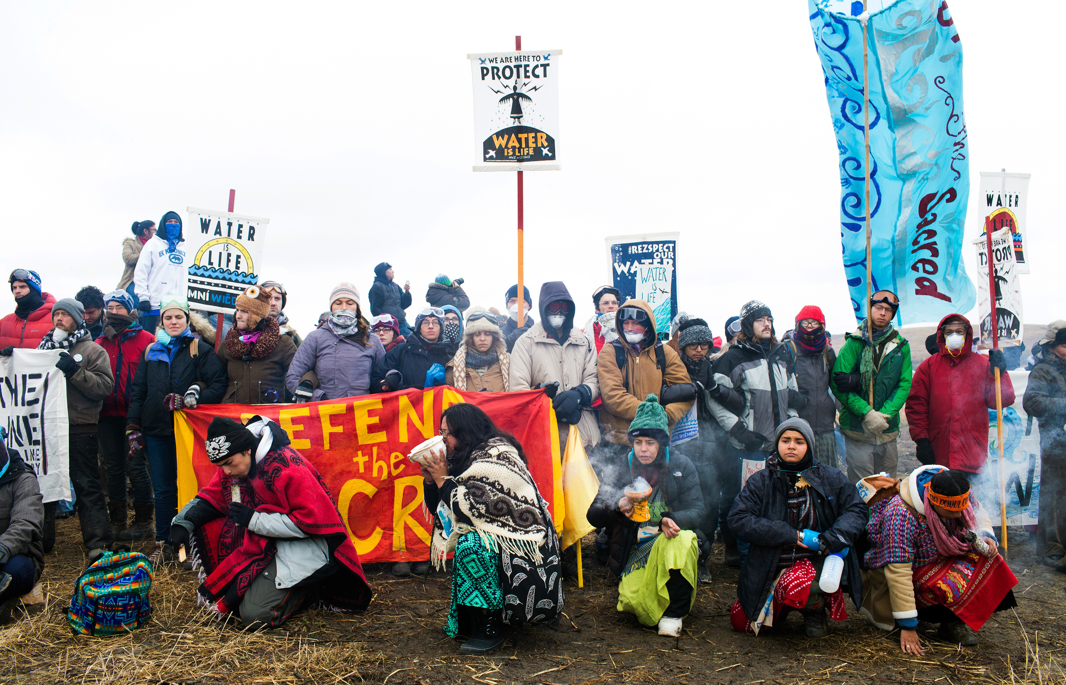
Verso il futuro
Le comunità native americane si sono riposizionate nel panorama socio-culturale statunitense contemporaneo collaborando con i movimenti che lottano per proteggere le prospettive future dell’umanità, a partire dai movimenti ambientalisti. Dopo decenni in cui l’ecologismo americano è stato fondamentalmente un movimento bianco e middle class, la crisi prodotta dal riscaldamento ambientale, con le sue dirette conseguenze a livello demografico e anche etnico, ha ridirezionato l’impegno ambientalista verso una più ampia prospettiva che include anche le politiche di sottrazione e sfruttamento delle terre native. L’impegno delle popolazioni native contro l’inquinamento radioattivo prodotto dai siti nucleari nel Sud-Ovest e l’installazione di enormi gasdotti od oleodotti come il Dakota Access Pipeline ha generato forme di solidarietà e cooperazione attiva.
La nuova frontiera della storia e della cultura nativa americana proietta ancora la difesa delle forme tradizionali di relazione tra l’essere umano e il suo ambiente verso il futuro.

